Slide 1
Cáncer de piel
El cáncer de piel es por mucho el tipo de cáncer más común. Si
usted tiene cáncer de piel, es importante saber el tipo de
cáncer que tiene, ya que esto afecta sus opciones de tratamiento y su pronóstico. Si usted no está seguro qué tipo de cáncer de piel
tiene, pregunte a su doctor para que se asegure de recibir la información correcta.

Slide 2
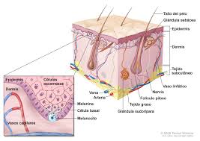
Prevención de l cáncer de piel
La prevención del cáncer consiste en las medidas que se toman para reducir la probabilidad de enfermar de cáncer. Con la prevención del cáncer, se reduce el número de casos nuevos en un grupo o población. Se espera que esto reduzca el número de muertes causadas por el cáncer.
Para prevenir el inicio de cánceres nuevos, los científicos analizan los factores de riesgo y los factores de protección. Cualquier cosa que aumenta su riesgo de presentar cáncer se llama factor de riesgo de cáncer; cualquier cosa que disminuye su riesgo de presentar cáncer se llama factor de protección de cáncer.

Slide 3
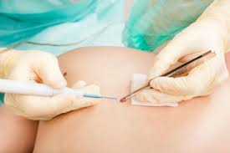
tratamientos

Slide 4
Como son los tratamientos
BASILIOMA
MELANOMA
CARCINOMA
ESPINOCELULAR
El tratamiento incluye la prescripción de cremas o la cirugía para extirpar el cáncer.
Medicamentos
Medicamento tópico antitumoral y Quimioterapia
Procedimiento médico
Terapia fotodinámica, Raspado de tejido y Cirugía de Mohs
Cirugía
Electrocirugía y Excisión quirúrgica amplia
Especialistas
Médico de atención primaria, Cirujano plástico y Dermatólogo
El tratamiento puede incluir cirugía, radioterapia, medicamentos y, en algunos casos, quimioterapia.
Procedimiento médico
Radioterapia y Cirugía de Mohs
Cirugía
Injerto de piel y Excisión quirúrgica amplia
Medicamentos
Antiviral, Quimioterapia y Inmunoterapia
Especialistas
Médico de atención primaria, Cirujano plástico, Cirujano, Oncólogo y Dermatólogo
El tratamiento varía y puede incluir cirugía y, en algunos casos, quimioterapia y radioterapia.
Tipos más comunes
Carcinoma de células escamosas de la pielEl tratamiento incluye medicamentos de aplicación tópica y cirugía menor.
Carcinoma epidermoide pulmonarGeneralmente, el tratamiento consiste en hacer una cirugía. Si el cáncer está extendido o es agresivo,

Slide 5
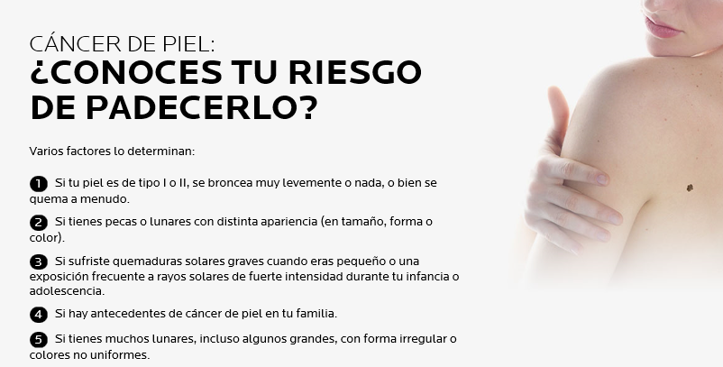
FACTOR DE RIESGO
Un factor de riesgo se refiere a cualquier cosa que podría afectar las
probabilidades de llegar a tener cierta enfermedad, tal como el cáncer.
Descubra cuáles son los factores de riesgo para el cáncer de piel tipo melanoma.

Slide 6
DESPUES DEL TRATAMIENTO
Después del tratamiento
Acceda a información sobre cómo mantener un buen estado de salud tras el tratamiento contra el cáncer de piel tipo melanoma, así como las decisiones posteriores que requerirá tomar para su bienestar.
La vida como un sobreviviente de cáncer
Para muchas personas, el tratamiento contra el cáncer a menudo hace que surjan ciertas preguntas sobre los siguientes pasos que se deben tomar como sobreviviente.

